Slide 1

MÔN TOÁN

Slide 2




Khởi động

Slide 3




TOÁN 3
Bài 21: Khối lập phương, khối hộp chữ nhật

Slide 4


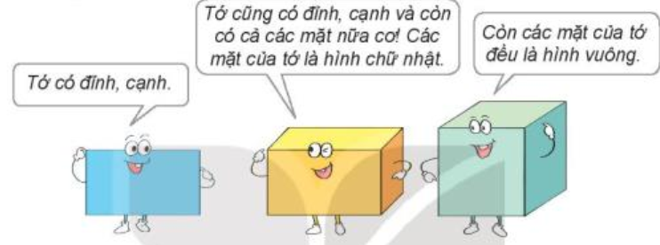
Tớ cũng có đỉnh, cạnh và còn có cả các mặt nữa cơ! Các mặt của tớ là hình chữ nhật.
Còn các mặt của tớ đều là hình vuông.
Tớ có đỉnh, cạnh.

Slide 5

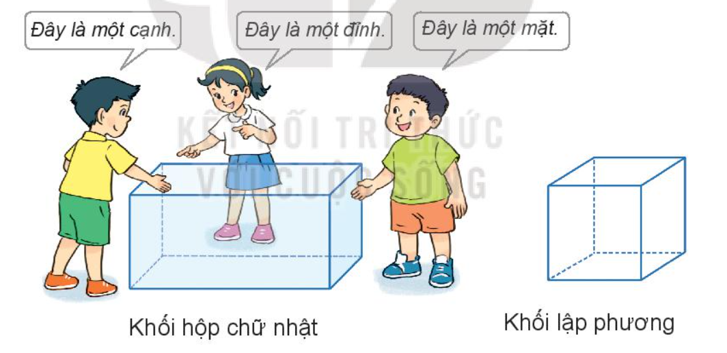
Đây là một cạnh.
Đây là một đỉnh.
Đây là một mặt.
Khối hộp chữ nhật
Khối lập phương

Slide 6

Khối hộp chữ nhật và khối lập phương đều có 8 đỉnh, 6 mặt và 12 cạnh.
Các mặt của khối hộp chữ nhật đều là hình chữ nhật.
Các mặt của khối lập phương đều là hình vuông.

Slide 7
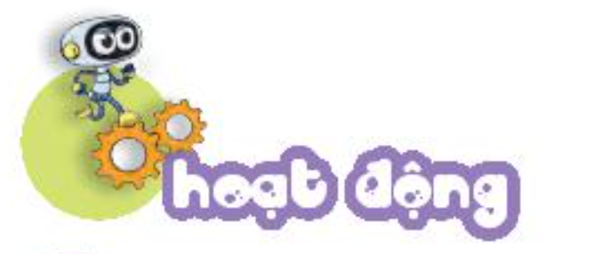
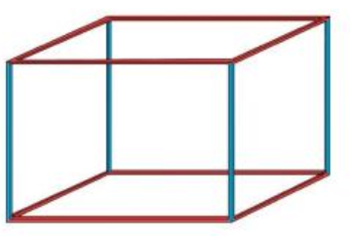
1.
4
Có …cạnh được sơn màu xanh,
… cạnh được sơn màu đỏ
8
b) Chọn câu trả lời đúng:
Người ta lắp một tấm gỗ vừa khít vào mặt trước của chiếc khung sắt đó. Miếng gỗ cần lắp có dạng hình gì?
A. Hình tròn. B. Hình tam giác . C. Hình chữ nhật
C

Slide 8
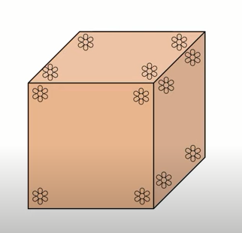
Thảo luận nhóm đôi
2. Số?
Bác Hà đã chạm tất cả …. bông hoa.
24
Hình lập phương gồm có 8 đỉnh. Ở gần mỗi đỉnh, bác Hà chạm 3 bông hoa.
3 x 8 = 24 (bông hoa)

Slide 9
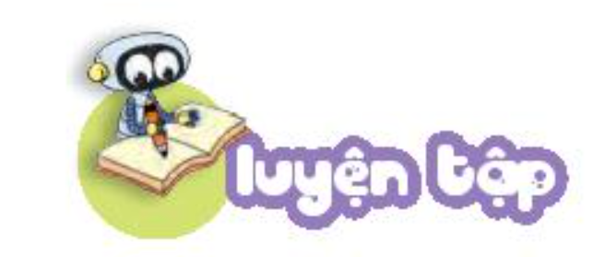
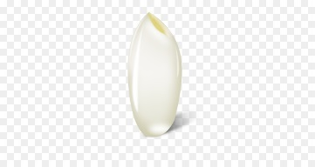

1.
Con kiến cần bò qua mấy cạnh?
Con kiến cần bò qua 3 cạnh

Slide 10
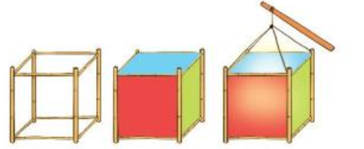
Thảo luận nhóm 4
2. Số ?
Mỗi chiếc đèn lồng cần
dùng nan tre.
b) 5 chiếc đèn lồng như vậy cần dùng tờ giấy màu.
12
?
?
30

Slide 11


Củng cố - dặn dò

Slide 12
3.
Độ dài quãng đường con kiến phải đi là bao nhiêu?
Độ dài quãng đường con kiến phải đi là 12 cm
4 cm
2 cm
6 cm

Slide 13










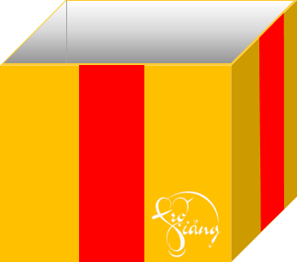


Câu 1: Hình chữ nhật có bao nhiêu đỉnh, góc và cạnh?
Hình chữ nhật có 4 đỉnh, 4 góc, 4 cạnh (trong đó có 2 cạnh dài có độ dài bằng nhau, 2 cạnh ngắn có độ dài bằng nhau)
GO HOME

Slide 14
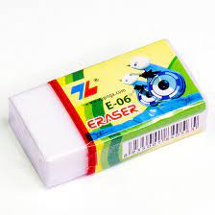
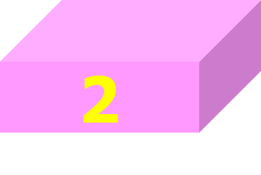


Câu 2: Hình vuông có mấy đỉnh, góc và cạnh?
Hình vuông có 4 đỉnh, 4 góc và 4 cạnh có độ dài bằng nhau.
GO HOME

Slide 15
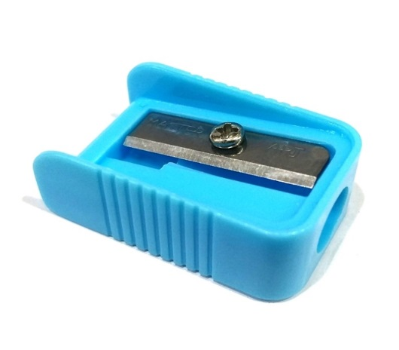
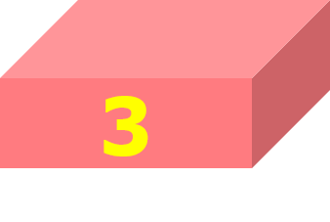


Câu 3: Hình nào là hình chữ nhật?
Hình A
GO HOME
Hình B
Hình C

